Slide 1
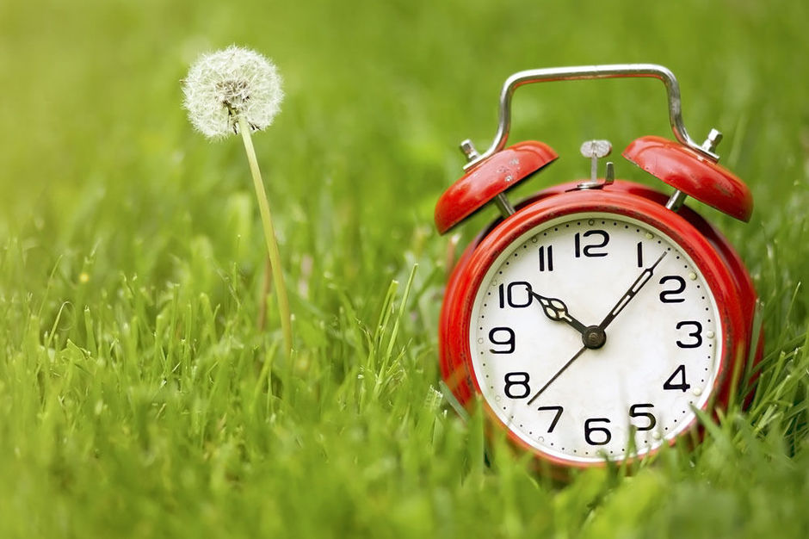
Quelle heure est-il?
KP@2020

Slide 2
Uvod
https://www.youtube.com/watch?v=1zYIOBs6-TY
Apprendre le français - Quelle heure est il? 1:46
Poslušaj in opazuj.
Kaj opaziš? Kako izražamo uro v francoščini? Primerjaj z angleščino.

Slide 3
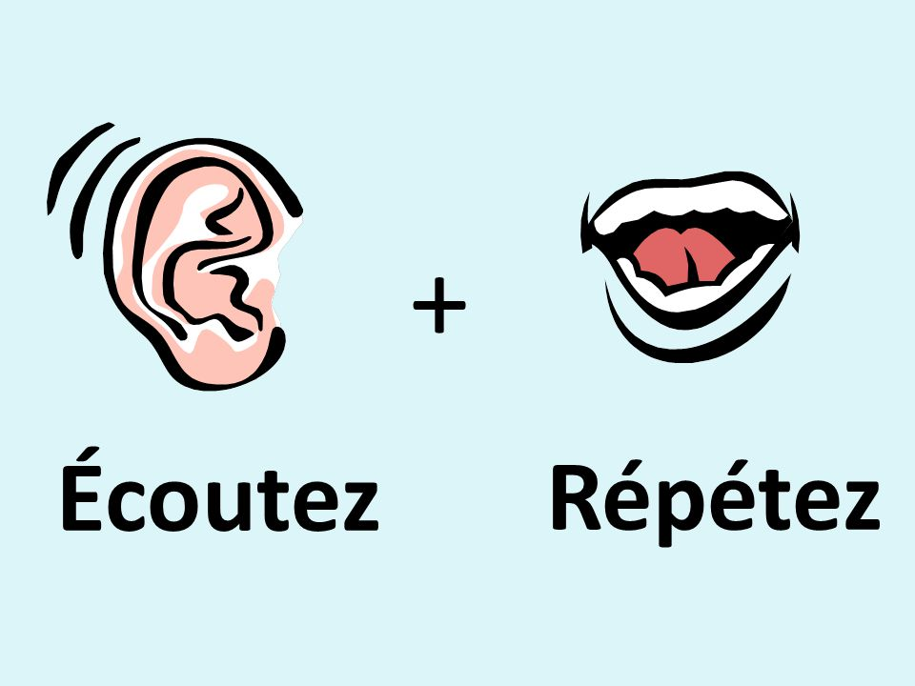
https://www.youtube.com/watch?v=1zYIOBs6-TY
Apprendre le français - Quelle heure est il? 1:46
2x ponovi za govorko.

Slide 4
Quelle heure est-il? – Il est… Polne ure…
1h00 - Il est une heure pile (=točno).
2h00 - Il est deux heures.
3h00 – Il est trois heures.
12h00 - Il est midi. TUDI Il est douze heures.
00h00 - Il est minuit.

Slide 5
Dodajamo minute…
1h05 Il est une heure cinq.
1h10 Il est une heure dix.
1h15 Il est une heure et quart (=in četrt).
1h20 Il est une heure vingt.
1h25 Il est une heure vingt-cinq.
1h30 Il est une heure et demie (=in pol).

Slide 6
Odštevamo minute od večje ure…
1h35 Il est deux heures moins (=manj/minus) vingt-cinq.
1h40 Il est deux heures moins vingt.
1h45 Il est deux heures moins le!!! quart (=minus četrt).
1h50 Il est deux heures moins dix.
1h55 Il est deux heures moins cinq.
2h00 Il est deux heures.

Slide 7
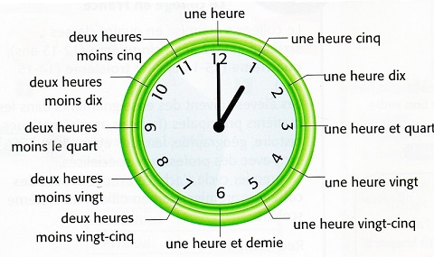
Neformalno…
Vir: internet

Slide 8
A.m. ali p.m.?
du matin = for a.m.,
de l'après-midi = from noon until about 6 p.m.,
du soir = 6 p.m. until midnight.
3 p.m. = quinze heures or 15h00,
=trois heures de l'après-midi

Slide 9
Pa še formalno…
 | Formalno Il est… | Neformalno Il est…
18 h 00 | dix-huit heures | six heures
18 h 05 | dix-huit heures cinq | six heures cinq
18 h 15 | dix-huit heures quinze | six heures et quart
18 h 20 | dix-huit heures vingt | six heures vingt
18 h 30 | dix-huit heures trente | six heures et demie
18 h 40 | dix-huit heures quarante | sept heures moins vingt
18 h 45 | dix-huit heures quarante-cinq | sept heures moins le quart
18 h 50 | dix-huit heures cinquante | sept heures moins dix
Pomembno
Nemogoče je kombinirati formalni način izražanja ure z neformalnim. Dix-huit heures et demie ne obstaja.
Reči moramo ali dix-huit heures trente ali six heures et demie.

Slide 10
Allez, au travail!
a) Poslušaj in klikni na uro, ki jo slišiš. Preveri svoje odgovore.
https://trainfrench.com/French/Vocabulaire/Exos_vocabulaire/Heure_Date/heure_image/Audio/Heure_comprehension_orale.htm
Quelle heure est-il? - Trainfrench
b) Poslušaj in napiši uro z besedo v zvezek. Reši prvih deset. Preveri s klikom na Voir les reponses (spodaj).
https://www.podcastfrancaisfacile.com/podcast/il-est-quelle-heure.html
Exercice : Il est quelle heure - Podcast français facile

Slide 11
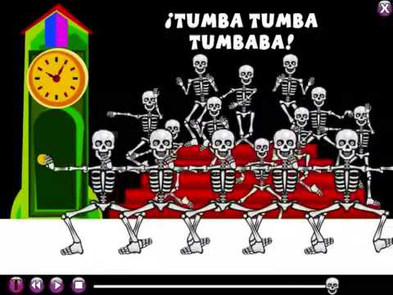
Chanson
https://www.youtube.com/watch?v=0CKMaRwicSg
BABELZONE - La chanson des squelettes - Teach French with LCF Clubs 1:41

Slide 12
Dodatni izzivi in zanimivosti za uka željne

Slide 13
Izziv – po želji

Slide 14
Izziv – po želji
Koliko je ura v velemestih po celem svetu? S pomočjo
http://www.timeanddate.com/worldclock/ in
http://www.timezoneconverter.com/
napiši, koliko je ura drugod po svetu, kadar je v Parizu ura 12.45.
Učni list sprintaj. Glej link. Če nimaš printerja, v zvezek prepiši naslov, navedi mesta in ure.
https://www.education.vic.gov.au/languagesonline/french/sect29/pdfs/print5.pdf
Quelle heure est-il à Paris?

Slide 15
Zanimivosti
chercher midi à quatorze heures (=iskati poldne ob 14h)
=iskati težave tam, kjer jih ni
Il est moins une. (=Ura je ena minuta do.)
=Skrajni čas je. Pet do dvanajstih.

Slide 16
Vaše želje
Zadnjič ste nekatere izrazile željo, da bi se še dodatno poglabljale v francoščino… Spodaj je zgodba, ki smo jo lani poslušali v angleščini. Pozor! Samo če želite…
https://www.youtube.com/watch?v=R1erSYyDzOA
The Greatest Treasure: Learn French with subtitles - Story for Children "BookBox.com" 5:46

